Slide 1
Virtual Desktop Infrastructure (VDI) from Microsoft
Antonio Gámir
TSP – Windows Client
Microsoft Ibérica

Slide 2

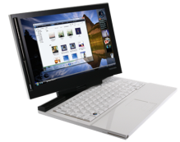

Dependencias Crean Complejidad
La Separación Crea Flexibilidad
Datos, configuración de usuarios
Aplicaciones
OS
Hardware

Slide 3





Escenarios del escritorio optimizado de Windows
Acceso
Remoto
Usuario desde cualquier lugar con PC propio
Usuario móvil
Complejidad
del escritorio
Bajo
Alto
Subcontratado/ Externo
Usuario tele‑operador
Usuario de oficina
Local

Slide 4






Escenarios del escritorio optimizado de Windows
Usuario móvil
PC reemplazable, fácil migración de usuarios
Application
Virtualization
Usuario de Oficina
Flexibilidad de puesto de trabajo, cumpliendo las normas, free seating
Bitlocker Drive Encryption
Redirección de carpetas
Application
Virtualization
Terminal Services
(Aplicaciones
internas de negocio)
Redirección de carpetas
Usuario tele‑operador
Extendiendo la vida del PC,
bajo coste, entorno de bajo impacto
Application
Virtualization
Windows Fundamentals
for Legacy PCs
Subcontratado/ Externo
Imagen hospedada de forma segura, datos y aplic. necesarias
Terminal
Services
(Desktop)
VDI/Windows Vista Enterprise Centralized Desktop
Windows Fundamentals
for Legacy PCs
Usuario desde cualquier lugar con PC propio
Trabajo desde cualquier sitio de forma segura, acceso de emergencia
VDI/Windows Vista Enterprise
Centralized Desktop
Windows Server 2008
Terminal Services Gateway

Slide 5

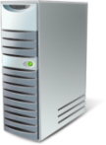



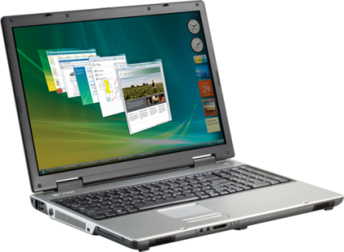
Escenarios del escritorio optimizado de Windows
Usuario móvil
Application
Virtualization
(antes SoftGrid)
Políticas de grupo y AGPM
Redirección de carpetas
Archivos fuera de línea
Usuario móvil
  Beneficios para el usuario
  Uso desconectado
  Configuraciones flexibles
  Experiencia rica de usuario
  Beneficios para IT
  Protección de datos locales
  Usuario fácil de migrar
Bitlocker Drive Encryption

Slide 6



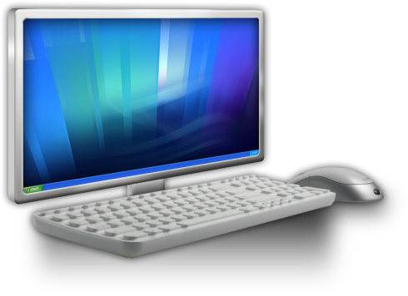


Escenarios del escritorio optimizado de Windows
Usuario de oficina
Application
Virtualization
(antes SoftGrid)
Políticas de grupo y AGPM
Redirección de carpetas
Archivos fuera de línea
Windows Server 2008
Terminal Services (Aplicaciones
internas de negocio)
Usuario de oficina
  Beneficios para el usuario
  Configuraciones flexibles
  Experiencia rica de usuario
  Beneficios para IT
  Aplicaciones sensibles ejecutadas de forma centralizada
  Facilidad de mover un usuario a un PC diferente

Slide 7


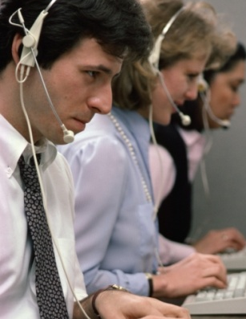
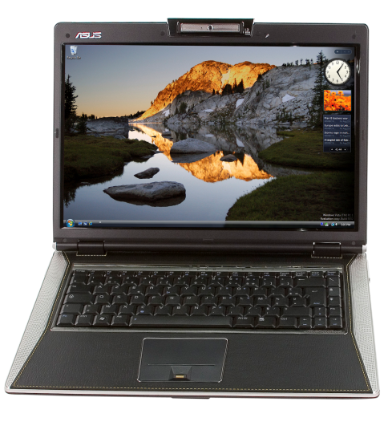

Escenarios del escritorio optimizado de Windows
Usuario tele‑operador
Políticas de grupo y AGPM
Active Directory
Windows Server 2008
Terminal Services (Escritorio)
Usuario tele‑operador
Beneficios para el usuario
Interfaz pensada para Tele-operadores
Beneficios para IT
Gestión centralizada
Seguridad a bajo coste
Extendiendo la vida de sus PCs antiguos
Windows Fundamentals
for Legacy PCs

Slide 8
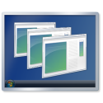
Escenarios del escritorio optimizado de Windows Subcontratado/ Externo
Application
Virtualization
(antes SoftGrid)
Políticas de grupo y AGPM
Redirección de carpetas
Windows Vista
Enterprise Centralized
Desktop (VECD)
Hyper-V™
Subcontratado/ Externo
Beneficios para el usuario
Acceso a las aplicaciones
y los datos correctos
Beneficios para IT
Gestión centralizada
Cumple con las normas
de seguridad establecidas
Windows Fundamentals
for Legacy PCs
Win FLP

Slide 9
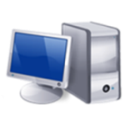

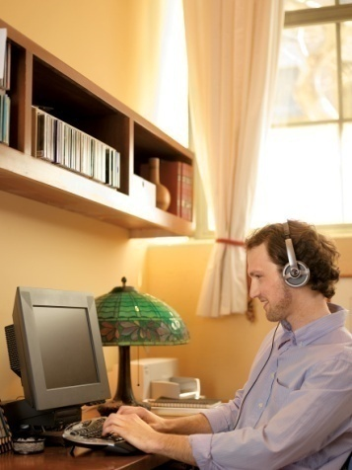


Escenarios del escritorio optimizado de Windows
Acceso desde cualquier sitio con PC propio
PC no gestionado
Beneficios para el usuario
Acceso desde casa o acceso de emergencia
Acceso a las aplicaciones y datos necesarios
Beneficios para IT
Cumple con las normas de seguridad establecidas
Gestión centralizada
Hyper-V™
PC no gestionado
Cualquier sitio
PC no gestionado
Virtualización de la presentación
Acceso remoto a TS
con TS Gateway
Virtualización del perfil
(Políticas de grupo con AGPM
Redirección de carpetas basadas en grupos de AD)
Virtualización del escritorio (VDI) Hyper-V, SCMM, VECD, conexión segura vía TS Gateway

Slide 10
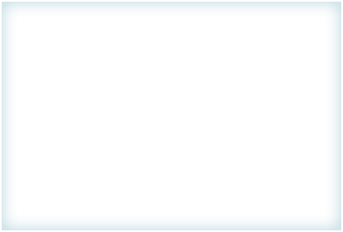




Escritorio optimizado de Windows
Flexibilidad para cubrir sus necesidades
Para todos los clientes
Para clientes con Software Assurance
Incluye las características de Windows Vista Business más:
Escritorio optimizado de Windows Vista
Flexibilidad en el puesto de trabajo para cumplir con las necesidades de nuestros clientes
Windows BitLocker Drive Encryption
4 Sistemas Operativos virtualizados
Múltiples idiomas (MUI)
Ejecución de aplicaciones de UNIX (SUA)
Disponible con suscripción para clientes con Software Assurance
Microsoft Application Virtualization
Asset Inventory Services
Advanced Diagnostic and
Recovery Toolset (DART)
Advanced Group Policy Management
System Center Desktop Error Monitoring
Enterprise Desktop Virtualization
Virtual Desktop Infrastructure (VDI) con VECD

Slide 11
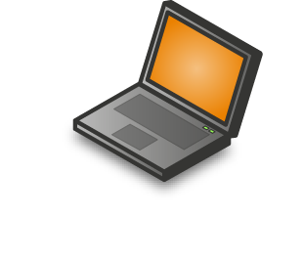
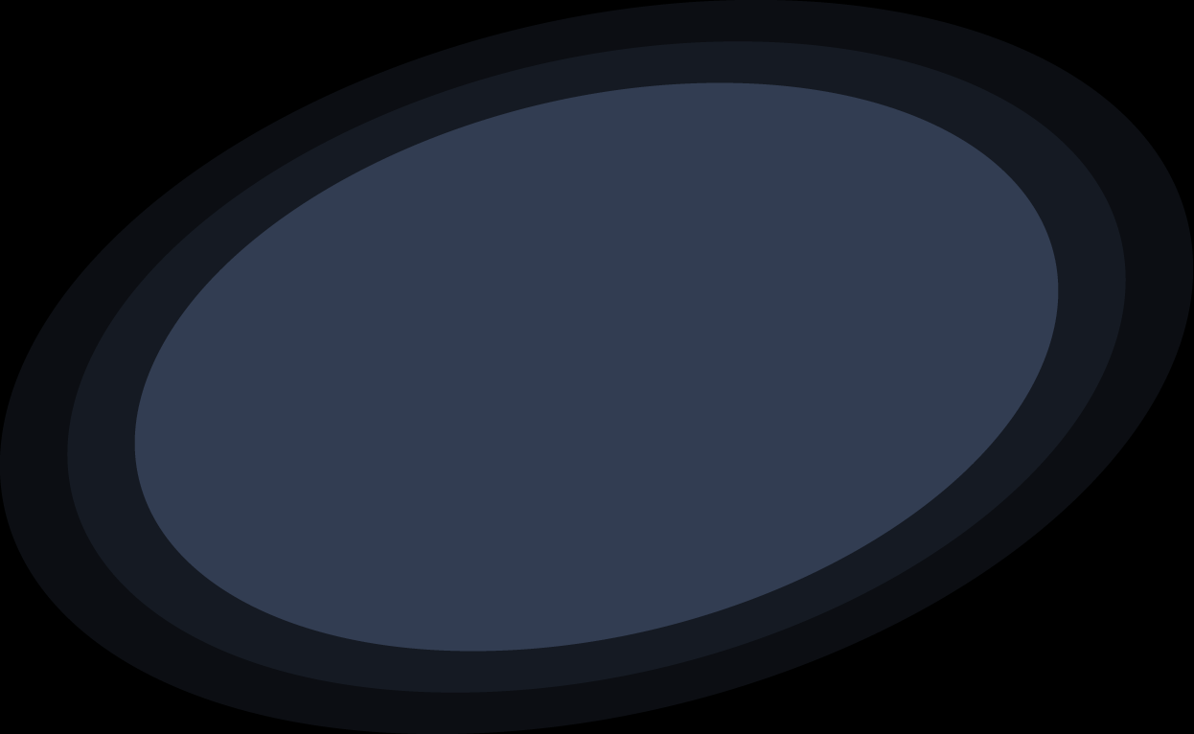
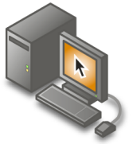



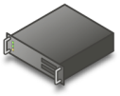


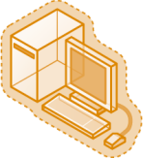
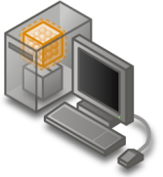



Productos Microsoft Virtualization
Profile
Virtualization
Document Redirection
Offline files
Server Virtualization
Presentation Virtualization
Management
Desktop Virtualization
Application Virtualization
Windows Vista Enterprise
Centralized Desktop (VECD)
11

Slide 12



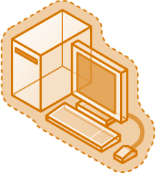


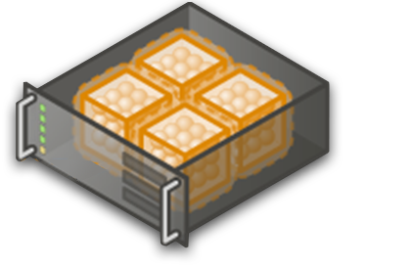
¿Qué es Virtual Desktop Infrastructure?
VDI es una tecnología emergente con la cual se define la estrategia de la centralización del desktop
Almacenaje y ejecución del desktop (SO, aplicaciones, datos) en máquinas virtuales en el datacenter
Presentación de la interfaz de usuario del desktop en remoto utilizando protocolos como RDP a usuarios en dispositivos como clientes ligeros o PCs
12
12

Slide 13

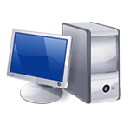
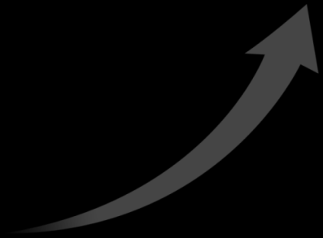




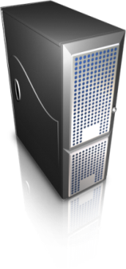


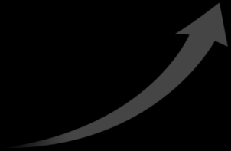






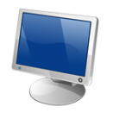
Modelos de Virtual Desktop Infrastructure
PCs sin Disco
Blade PCs
Desktop basado en servidor
Virtual Desktop en Server
SAN
SAN
Inicio en Remoteo
RDP
Inicio en Remoteo
Servers
Windows Server OS
RDP
Blade PC
RDP
RDP
RDP
RDP
Servers

Slide 14


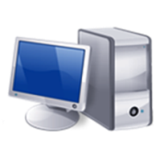
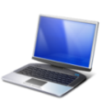




Arquitectura de VDI
Estática (“persistente”)
Desktops virtuales
Dinámico (“no persistente”)
Desktops virtuales
Profile Virtualization
(Folder Re-direction)
Application Virtualization
(antes SoftGrid)
Presentation Virtualization
(TS RemoteApp)

Slide 15

© 2007 Microsoft Corporation. All rights reserved. Microsoft, Windows, Windows Vista and other product names are or may be registered trademarks and/or trademarks in the U.S. and/or other countries. The information herein is for informational purposes only and represents the current view of Microsoft Corporation as of the date of this presentation. Because Microsoft must respond to changing market conditions, it should not be interpreted to be a commitment on the part of Microsoft, and Microsoft cannot guarantee the accuracy of any information provided after the date of this presentation. MICROSOFT MAKES NO WARRANTIES, EXPRESS, IMPLIED OR STATUTORY, AS TO THE INFORMATION IN THIS PRESENTATION.

Slide 16

Más acciones desde TechNet
Para ver los webcast grabados sobre éste tema y otros temas, diríjase a:
  http://www.microsoft.es/technet/jornadas/webcasts/webcasts_ant.asp
Para información y registro de Futuros Webcast de éste y otros temas diríjase a:
  http://www.microsoft.es/technet/jornadas/webcasts/default.asp
Para mantenerse informado sobre todos los Eventos, Seminarios y webcast suscríbase a nuestro boletín TechNet Flash en ésta dirección:
  http://www.microsoft.es/technet/boletines/default.mspx
Descubra los mejores vídeos para TI gratis y a un solo clic:
  http://www.microsoft.es/technet/itsshowtime/default.aspx
Para acceder a toda la información, betas, actualizaciones, recursos, puede suscribirse a Nuestra Suscripción TechNet en:
  http://www.microsoft.es/technet/recursos/cd/default.mspx

